Slide 1
Gerência-Geral de Toxicologia
GGTOX/DIRE3/ANVISA
Brasília, 23 de setembro de 2021

Slide 2



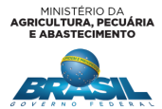
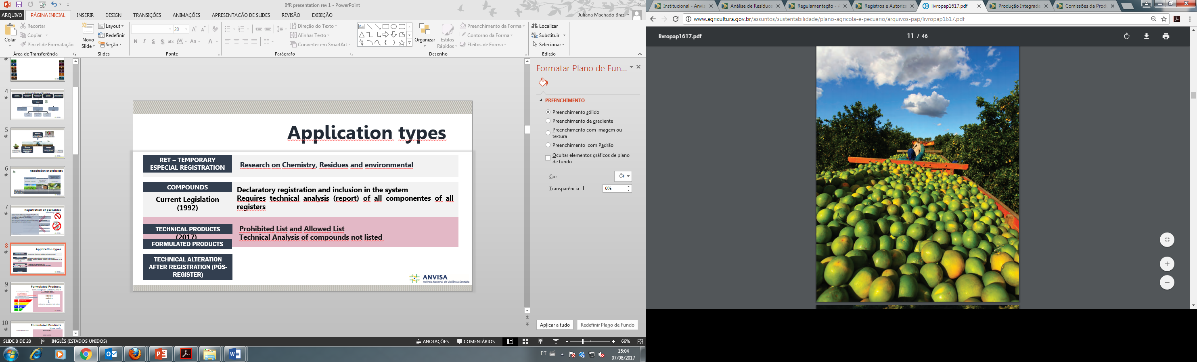

Regulação de Agrotóxicos
Lei n° 7802/1989 e Decreto n° 4074/2002
Anvisa
REGULAÇÃO DE AGROTÓXICOS NO BRASIL
Avaliação toxicológica
Ibama
Mapa
Avaliação ecotoxicológica
Eficiência Agronômica e registro

Slide 3
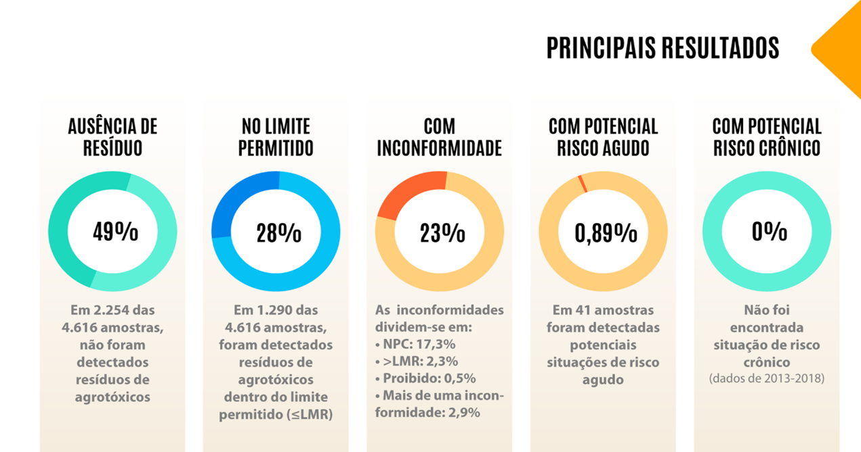
PARA - PROGRAMA DE ANÁLISE DE RESÍDUOS DE AGROTÓXICOS EM ALIMENTOS
Realizado em conjunto com as Visas dos Estados, Municípios e Lacens
Monitora resíduos de agrotóxicos em alimentos visando “Segurança Alimentar”
Alimentos selecionados a partir de planejamento estatístico com base na POF/IBGE (2009)
Último relatório divulgado em 10/12/19 - resultados do 1º Ciclo do Plano Plurianual 2017-2020.
Coletas atualmente suspensas devido ao contexto de enfrentamento da Pandemia de Covid-19;

Slide 4
Reavaliação Toxicológica
Reavaliações finalizadas pela Anvisa desde 2009
Ingrediente Ativo (IA) | Resolução da Diretoria Colegiada |  | Decisão
 | Início | Término
2,4 - D | RDC 124/2006 | RDC 284/2019 | Mantido com restrições no registro
Abamectina | RDC 10/2008 | RDC 442/2020 | Manutenção com restrições no registro
Acefato | RDC 10/2008 | RDC 45/2013 | Mantido com restrições no registro
Cihexatina | RDC 10/2008 | RDC 34/2009 | Proibido
Carbofurano | RDC 10/2008 | RDC 185/2017 | Proibido
Endossulfam | RDC 10/2008 | RDC 28/2010 | Proibido
Forato | RDC 10/2008 | RDC 12/2015 | Proibido
Fosmete | RDC 10/2008 | RDC 36/2010 | Mantido com restrições no registro
Glifosato | RDC 10/2008 | RDC 441/2020 | Mantido com restrições no registro
Lactofem | RDC 10/2008 | RDC 92/2016 | Mantido sem alterações no registro
Metamidofós | RDC 10/2008 | RDC 01/2011 | Proibido
Paraquate | RDC 10/2008 | RDC 177/2017 | Proibido
Parationa metílica | RDC 10/2008 | RDC 56/2015 | Proibido
Procloraz | RDC 44/2013 | RDC 60/2016 | Proibido
Tiram | RDC 10/2008 | RDC 320/2019 | Mantido com restrições no registro
Triclorfom | RDC 10/2008 | RDC 37/2010 | Proibido
    Instrumento de revisão do registro de ingredientes ativos de agrotóxicos com potenciais riscos à saúde não identificados no momento da concessão de registro
    O registro de agrotóxicos no Brasil não possui renovação ou revalidação.
    A reavaliação ocorre quando existem:
    indícios de alteração do perigo ou do risco do produto;
    alertas internacionais de riscos não aceitáveis.
    2009 – 2021: 16 IAs reavaliados; 9 proibidos;

Slide 5
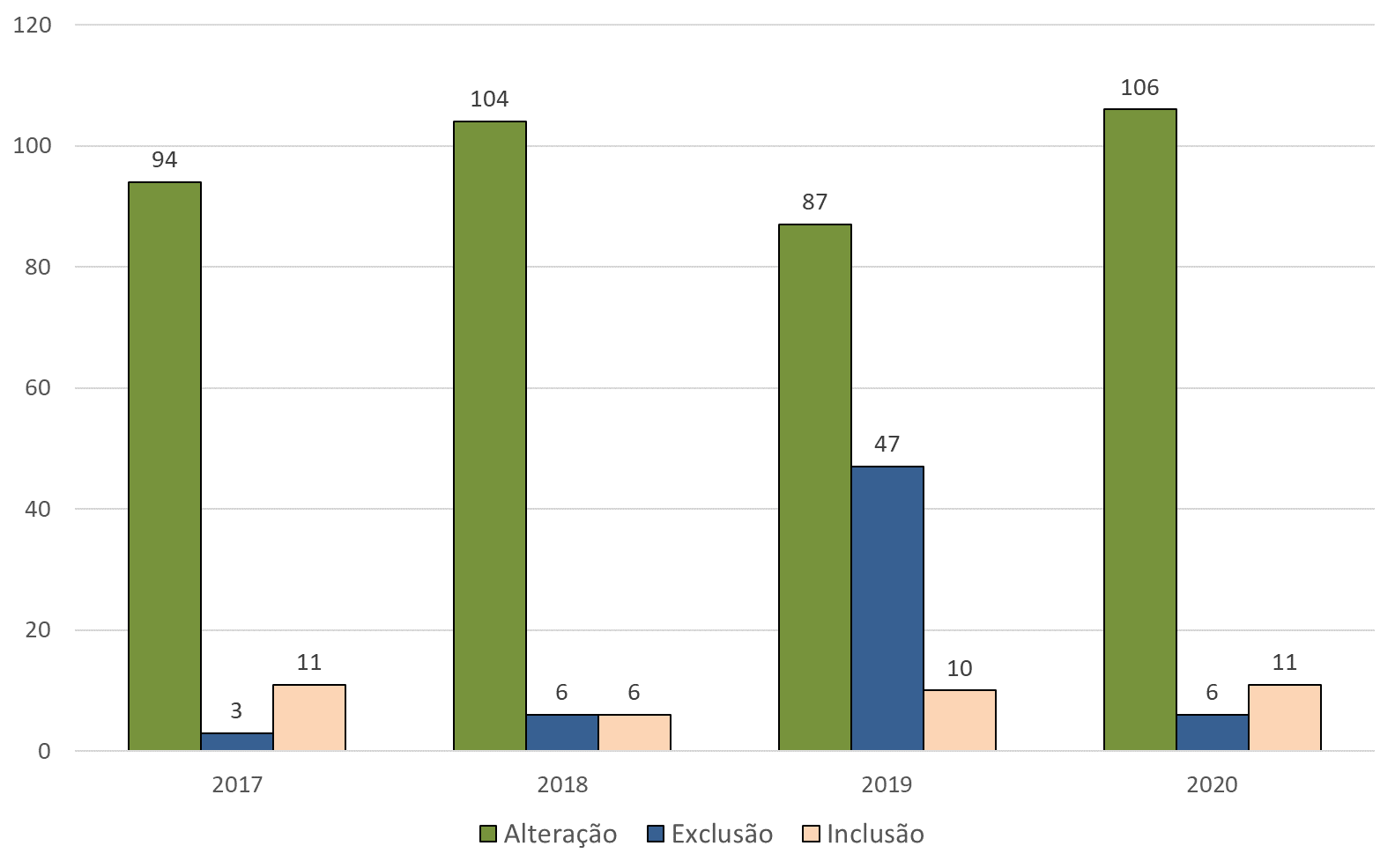
Alterações, Exclusões e Inclusões de Monografias de Agrotóxicos (2017 – 2020)
Exclusão: RESOLUÇÃO - RE Nº 1.967, DE 18 DE JULHO DE 2019 e RESOLUÇÃO-RE Nº 4.900, DE 26 DE NOVEMBRO DE 2020

Slide 6

Fortalecimento da Regulação de Agrotóxicos
Processos Publicados de Registro de Agrotóxicos (2018 – 2020)
    Implementação de melhorias, sem flexibilização dos critérios de avaliação técnica
Fonte: Controle interno de Publicação GGTOX
*Ano de 2020 até 12/11/2020.

Slide 7
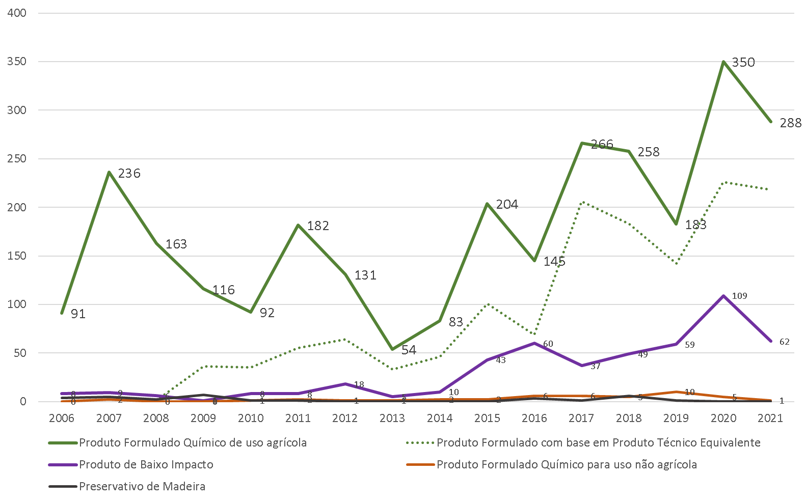
Registros de Agrotóxicos
Número de Avaliações Toxicológicas para fins de Registros por tipo de produto (2006 – 2021¹)
Fonte: ⁽¹⁾ ANVISA/DATAVISA (Agosto /2021)

Slide 8
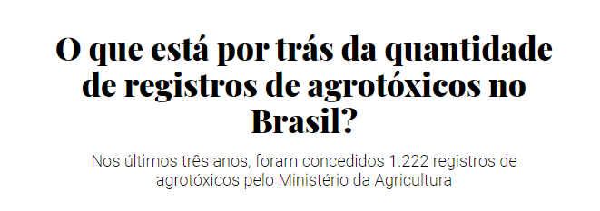
https://www.jota.info/opiniao-e-analise/artigos/o-que-esta-por-tras-da-quantidade-de-registros-de-agrotoxicos-no-brasil-13072021

Slide 9
Obrigado
Gerência-Geral de Toxicologia
Terceira Diretoria
Agência Nacional de Vigilância Sanitária - Anvisa
SIA Trecho 5 - Área especial 57 - Lote 200
^{CEP: 71205-050}
^{Brasília - DF}
^{www.anvisa.gov.br}
^{www.twitter.com/anvisa_oficial}
^{Anvisa Atende: 0800-642-9782}
^{ouvidoria@anvisa.gov.br}

